Slide 1

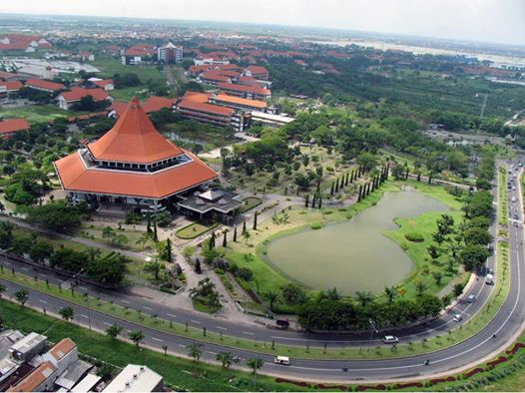
PENJADWALAN PROSES
Disusun Oleh :
Febry Eka Purwiantono, M.Kom

Slide 2
Algoritma Penjadwalan Proses
Priority
Priority adalah merupakan algoritma penjadwalan yang mendahulukan proses yang memiliki prioritas tertinggi.
Prioritas yang dimaksud antara lain mencakup :
Batas waktu dari sebuah proses untuk dikerjakan.
Jumlah kapasitas memori yang dibutuhkan.
Banyaknya file yang dibuka.
Perbandingan antara rata-rata I/O Burst dengan CPU Burst.
Tingkat kepentingan proses.

Slide 3
Algoritma Penjadwalan Proses
Priority
Priority adalah merupakan algoritma penjadwalan yang mendahulukan proses yang memiliki prioritas tertinggi.
Priority dibagi menjadi 2 jenis yaitu :
Preemptive : Jika ada proses baru memiliki prioritas yang lebih tinggi daripada proses yang sedang dijalankan, maka proses yang sedang berjalan tersebut dihentikan, lalu CPU dialihkan untuk proses yang baru datang tersebut.

Slide 4
Algoritma Penjadwalan Proses
Priority
Priority adalah merupakan algoritma penjadwalan yang mendahulukan proses yang memiliki prioritas tertinggi.
Priority dibagi menjadi 2 jenis yaitu :
Non-preemptive : Proses yang baru datang tidak dapat menganggu proses yang sedang berjalan, tetapi hanya diletakkan di depan queue.

Slide 5
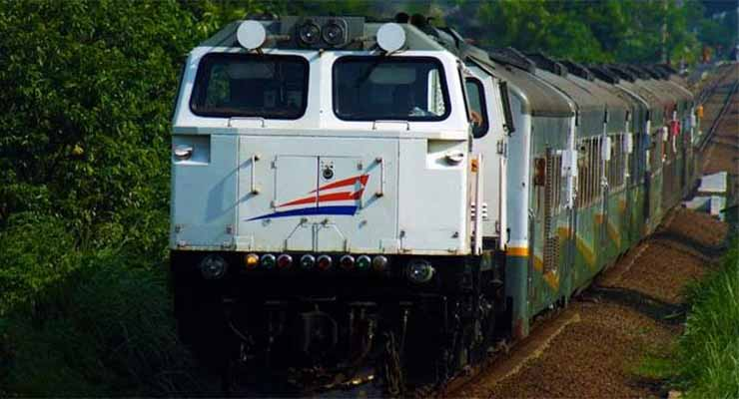
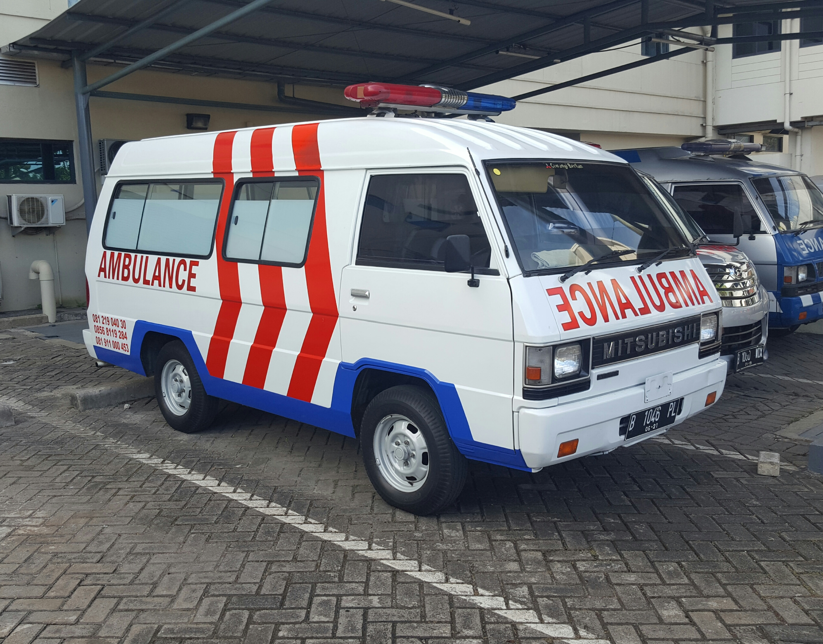

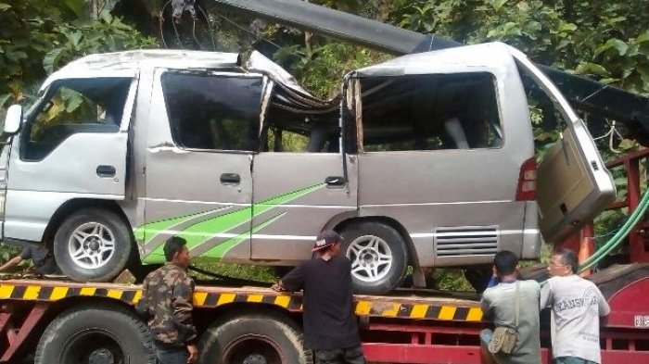
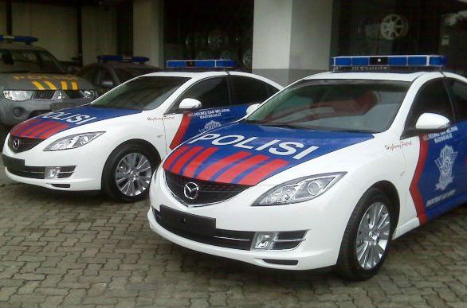

Algoritma Penjadwalan Proses
Priority

Slide 6
Algoritma Penjadwalan Proses
Priority

Slide 7
Algoritma Penjadwalan Proses
Priority
Proses | Arrival Time | Burst Time | Prioritas
P1 | 0 ms | 6 ms | 4
P2 | 0 ms | 8 ms | 1
P3 | 0 ms | 7 ms | 3
P4 | 0 ms | 3 ms | 2
Hitunglah average waiting time dan average turnaround time dari keempat proses di atas menggunakan algoritma Priority berbasis Non-preemptive!

Slide 8
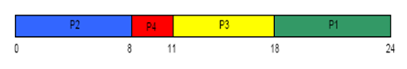
Algoritma Penjadwalan Proses
Priority
Jawab :
Waiting time P1 = 18 ms - Burst time P1 = 6 ms
Waiting time P2 = 0 ms - Burst time P2 = 8 ms
Waiting time P3 = 11 ms - Burst time P3 = 7 ms
Waiting time P4 = 8 ms - Burst time P4 = 3 ms
AWT = (18 + 0 + 11 + 8) / 4 = 37 / 4 = 9,25 ms
ATT = (24 + 8 + 18 + 11) / 4 = 61 / 4 = 15,25 ms

Slide 9
Algoritma Penjadwalan Proses
Priority
Kelebihan :
Mendahulukan proses dengan prioritas tertinggi.
Sama seperti algoritma SJF (Shortest Job First), algoritma Priority juga dapat berjalan secara preemptive maupun non-preemptive.
Kelemahan :
Memungkinkan terjadinya indefinite blocking (starvation) yaitu suatu proses dengan prioritas yang rendah memiliki kemungkinan untuk tidak dieksekusi jika terdapat proses lain yang memiliki prioritas lebih tinggi darinya.

Slide 10


